Slide 1

Projet P5 Segmenter des clients d'un site e-commerce
Aleth ANDRÉ

Slide 2
Présentation de la problématique et des données

Slide 3
Problématique :
Proposer une segmentation de clients pour Olist, entreprise de vente en ligne, utilisable pour les campagnes de communication.
Analyser la fréquence à laquelle cette segmentation doit être renouvelée pour rester pertinente, afin de proposer un contrat de maintenance.
Données :
Les données disponibles sont décomposées en plusieurs tableaux organisés par produit, par commande ou encore par client.
Les données concernent une période allant
de septembre 2016 à octobre 2018.
Le taux de valeurs nulles est très faible dans chaque dataset.
Le groupement des tableaux fait apparaitre de nouvelles valeurs nulles.

Slide 4
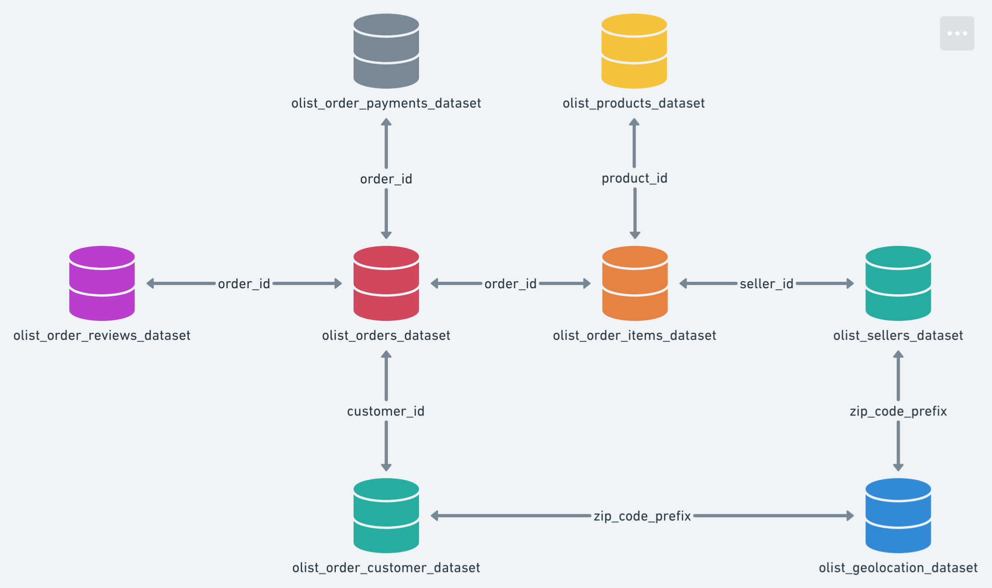
Organisation des Datasets, cleaning et feature Engineering
Création de feature : voucher qui explicite la part de paiement effectuée avec des vouchers
Création de features : type de paiement et nombre de types de paiement différents par commande
Fusion avec items_dataset
Traduction en anglais des catégories
Création feature: encombrement
Création de features par commande: nombre de reviews et nombre de commentaires
Agrégation par commande puis fusion avec orders_dataset
Dans une commande, agrégation par produit (prix total, nb produit total, freight total)
Fusion avec products_dataset
Agrégation par commande (prix total, nb produits différents total, freight total)
Catégories différentes éclatées
Ajout de features par commande: différentes catégories, différents vendeurs, différents produits
Conservation uniquement de id, unique_id et state
Transformation de state en last_customer_state avec la valeur de state la plus récente par client
Fusion avec orders_dataset puis transformation de time_of_purchase en date

Slide 5
Dataset par commande
Création de features RFM
R : délai entre la date de commande et la première commande du site
F : le nombre de clients ayant effectué plusieurs commandes étant très faible, la fréquence est transformée en nombre de commandes
M : montant de chaque commande
Imputation des valeurs manquantes
Feature M :
taux valeurs manquantes 0.8%
Les valeurs manquantes sont remplacées par la valeur payment_value
Autres features:
taux valeurs manquantes ne dépassant pas 2.2%
Utilisation de KNN imputer
Dataset par client
Agrégation du dataset par commande pour obtenir des données par client. Ce dataset est utilisé pour les différents tests de clustering.

Slide 6
Principales features utilisées
Les 5 principales features utilisées pour le clustering choisi : R, F, M, review et voucher.
Elles ne sont pas corrélées linéairement, comme l’illustre la matrice de corrélation.
Les graphiques ci-contre et ci-après montrent l’évolution au cours des 2 années de la moyenne sur l’ensemble des clients de ces features.

Slide 7
Présentation des différents modèles testés

Slide 8
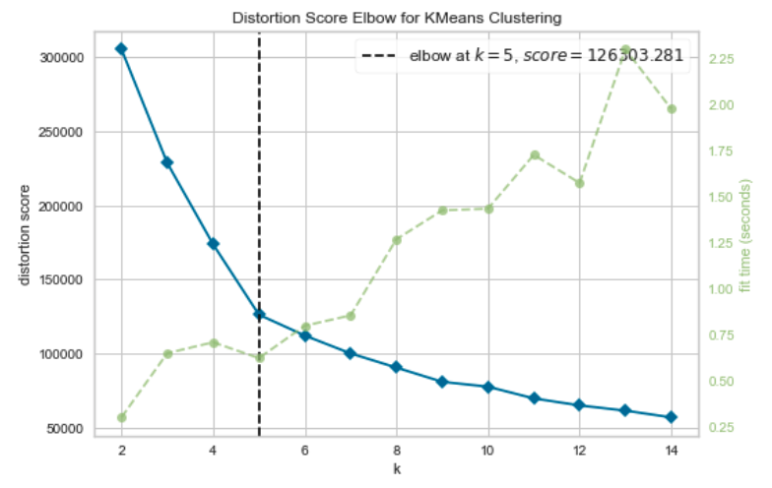
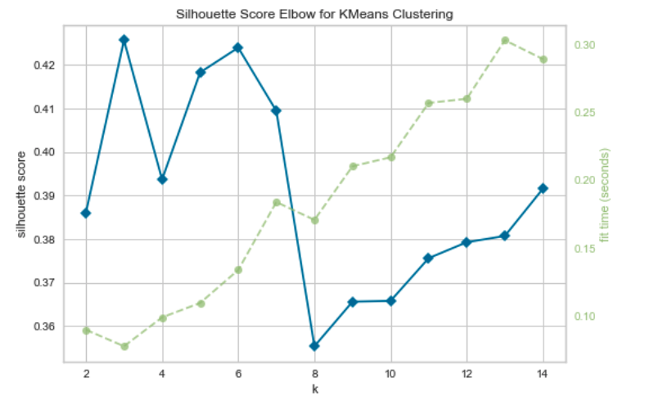
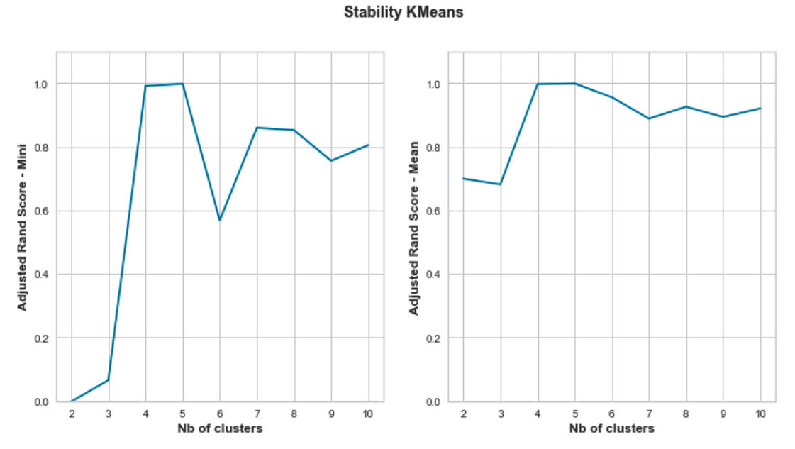
Choix du nombre de clusters
Le choix du nombre de clusters à adopter utilise les visualisations
du distorsion score
du Silhouette score
en fonction du nombre de clusters choisi, afin d’optimiser l’homogénéité intra-cluster et la distance inter-cluster.
Pour le Kmeans, la stabilité du modèle en fonction du nombre de clusters est évaluée en visualisant l’Adjusted Rand Index minimum et moyen obtenu en testant 10 positions des centroïdes initiaux pour l’élaboration du modèle.
Ces différents scores permettent de cibler les nombres de clusters à tester. L’analyse des boxplots de chaque feature par cluster pour chaque test permet ensuite de décider du nombre de clusters à adopter. La partition permettant de dessiner un profil de client distinct par cluster utile au métier sera choisie.

Slide 9
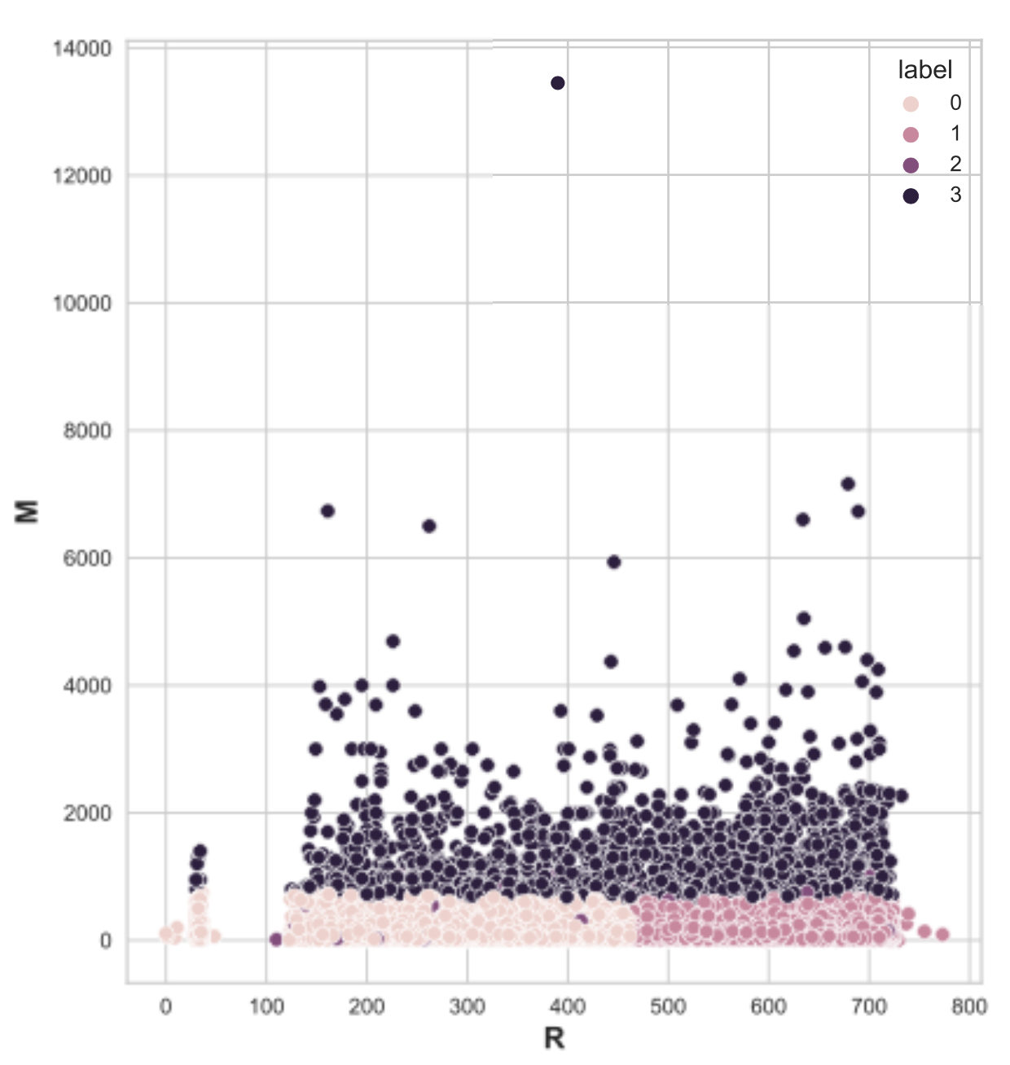
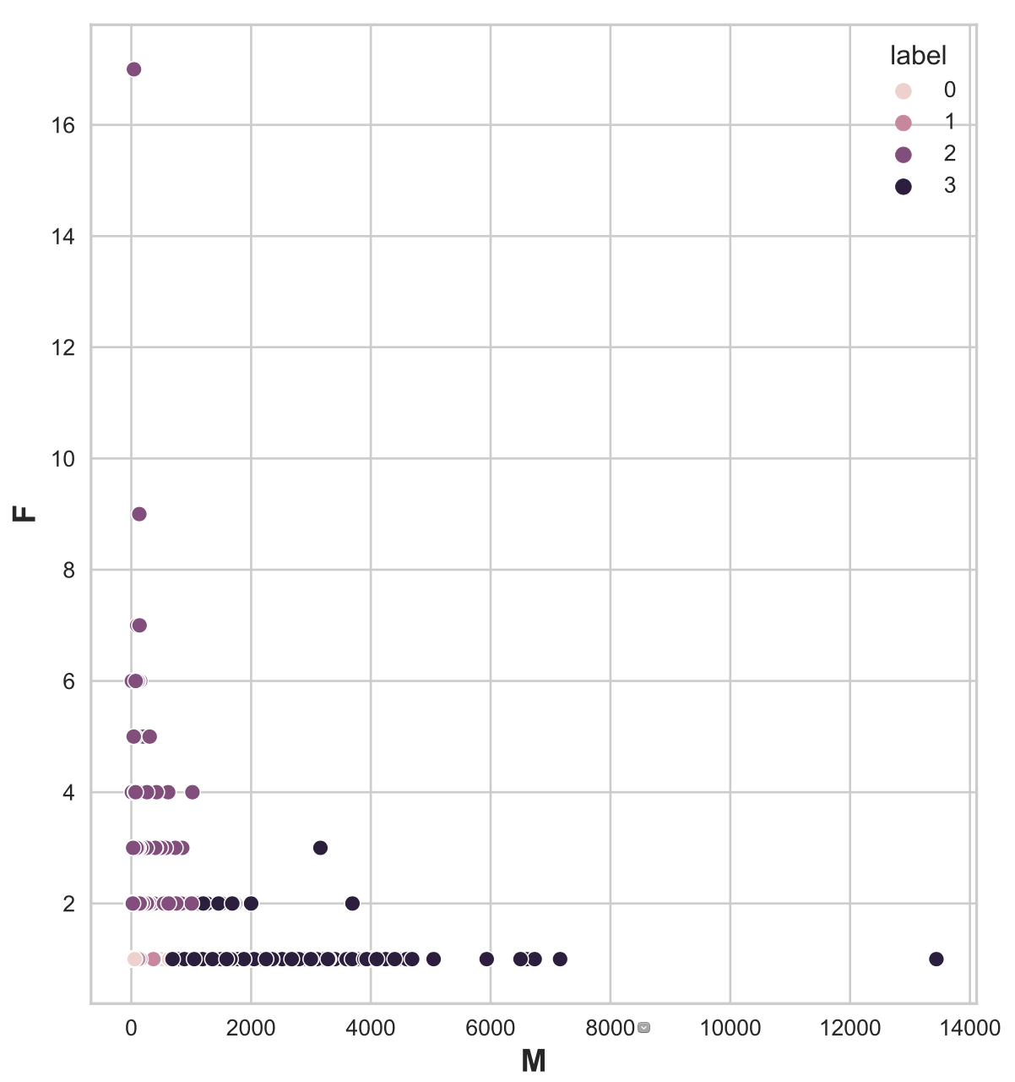
Les différents modèles testés
Avec les features RFM:
KMeans
Clustering hiérarchique
DBSCAN
KMeans en ajoutant les features :
review-score, qui mesure la satisfaction du client
Voucher, pour l’utilisation de bons d’achat
Week, pour estimer le client professionnel ou personnel
KMeans avec les features relatives à l’utilisation du site
longueur de la description des produits, longueur du nom, nombre de photos, nombre de notes par commande, nombre de commentaires par commande, nombre de vendeurs différents
KMeans avec les features relatives au contenu des commandes
Nombre de produits, poids des produits et nombre de catégories différentes par commande
Exemple :
KMeans avec les features RFM et 4 clusters

Slide 10
1. Avec les features RFM

Slide 11
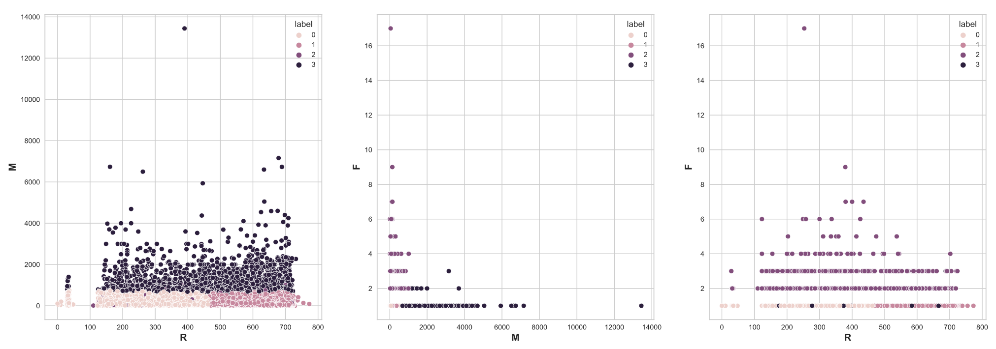
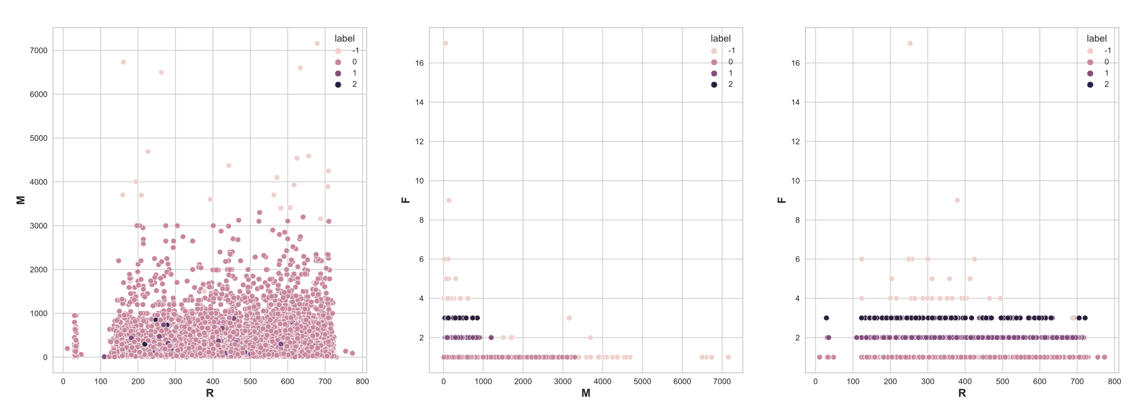
KMeans, Clustering hiérarchique et DBSCAN
KMeans :
Le clustering le mieux interprétable est obtenu avec
4 clusters
Le coefficient de silhouette est 0.49
Clustering hiérarchique :
Le clustering obtenu est assez similaire au Kmeans mais les
Clusters sont moins bien séparés
Le coefficient de silhouette n’est d’ailleurs que de 0.22
Le temps de calcul est beaucoup plus important ce qui impose de travailler à
partir d’un échantillon de 10 000 individus plutôt que la population totale.
DBSCAN:
Les clusters obtenus sont à la fois homogènes et bien séparés
Le coefficient de silhouette est de 0.69
Cependant, l’analyse des différents clusters montre que la séparation des
clusters n’est réalisée que sur la base du nombre de commandes ce qui n’a pas
d’intérêt. La présence de la feature F discrète explique que ce modèle basé
sur la densité ne donne pas de bons résultats.

Slide 12
2. Ajout des features review, voucher et week

Slide 13
KMeans
KMeans avec review :
Le clustering le mieux interprétable est obtenu avec
5 clusters
Le coefficient de silhouette est 0.42
KMeans avec voucher :
Le clustering le mieux interprétable est obtenu avec
5 clusters
Le coefficient de silhouette est 0.49
KMeans avec week :
Le clustering le mieux interprétable
est obtenu avec 6 clusters
Le coefficient de silhouette est 0.47

Slide 14
3. KMeans avec les features relatives à l’utilisation du site

Slide 15
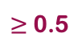
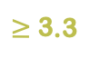
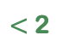
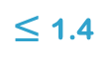
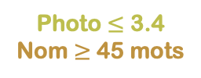
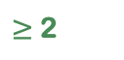
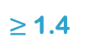
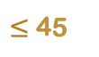
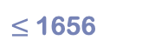
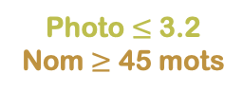
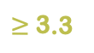
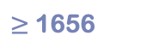
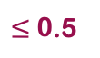
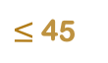
Nombre de scores
Cluster 0
Effectif 0.4%
Cluster 5
Effectif 28.8%
Cluster 8
Effectif 9.1%
$≤$ 1.4
$≥$ 1.4
$≥$ 3.3
Photo $≤$ 3.4
Nom $≥$ 45 mots
Cluster 1
Effectif 9
15.1%
Nombre de vendeurs
Photos
Nom
$≤$ 45
$<$ 2
$≥$ 2
Description
$≤$ 0.5
Cluster 3
Effectif 6.5%
Cluster 2
Effectif 20.2%
$≥$ 3.3
Cluster 4
Effectif 1.2%
$≥$ 1656
$≤$ 1656
Photos
Photo $≤$ 3.2
Nom $≥$ 45 mots
Nom
$≥$ 0.5
Cluster 6
Effectif 7.6%
Nombre de commentaires
Cluster 7
Effectif 9
11.2%
$≤$ 45

Slide 16
4. KMeans avec les features relatives au contenu des commandes

Slide 17
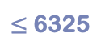
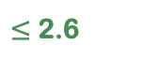
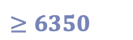
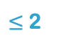
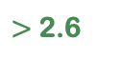
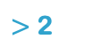
Nombre de catégories
Cluster 1
Effectif 2%
Organisation du clustering contenu commande
$≤$ 2
$>$ 2
Cluster 2
Effectif 9%
Nombre de produits
$≤$ 2.6
$≥6350$
$>$ 2.6
Poids
$≤$ 6325
Cluster 3
Effectif 4%
Cluster 0
Effectif 84%

Slide 18
Modèle adopté

Slide 19
Clustering KMeans avec 6 clusters
Avec les features :
R : ancienneté du dernier achat
F : nombre d’achats effectués
M : montant moyen par commande
Voucher : pourcentage du paiement effectué avec des bons d’achat
Review_score : note moyenne attribué par le client (mesure la satisfaction du client)
Le coefficient de silhouette obtenu pour ce clustering est de 0.419.
Le graphique ci-contre montre la stabilité de cette partition avec le choix de 6 clusters en comparaison avec 3 clusters par exemple.
Le KMeans est entrainé 30 fois avec des centroïdes de départ aléatoires. On constate que l’ARI reste au-delà de 0.99 traduisant la similarité des clusters obtenus quels que soient les centroïdes initiaux.

Slide 20
Profil des clients appartenant au cluster 3
Profil des clients appartenant au cluster 0
Effectif le plus important (41 138 clients soit 43% du total)
Commandes postérieures à mi-décembre 2017
Une seule commande
Montant inférieur à 680 BRL (à l’exception de moins de 0,15% qui ont fait une commande entre 680 et 735 BRL)
Pas de voucher pour 99,4% d’entre eux et moins de 48% du montant payé pour les autres
Review score 3 minimum
Deuxième groupe en effectif (30 930 clients soit 32% du total)
Commandes antérieures à mi-décembre 2017
Une seule commande
Montant inférieur à 680 BRL (à l’exception de moins de 0,3% qui ont fait une commande entre 680 et 799 BRL)
Pas de voucher pour 99,3% d’entre eux et moins de 48% du montant payé pour les autres
Review score 3 minimum (à l’exception de moins de 0,03% qui ont mis un score moyen de 2)
Qualité du cluster
Coefficient de silhouette moyen : 0.47
Qualité du cluster
Coefficient de silhouette moyen : 0.37

Slide 21
Profil des clients appartenant au cluster 2
Profil des clients appartenant au cluster 4
16 144 clients (soit 17% du total)
Une seule commande
Montant inférieur à 680 BRL (à l’exception de moins de 0,7% qui ont fait une commande entre 680 et 798 BRL)
Pas de voucher pour 99,2% d’entre eux et moins de 51% du montant payé pour les 0,8% restant
Review score 3 maximum
2 969 clients (soit 3%)
Voucher minimum 45% (dont presque 50% ont payé la totalité en voucher)
Maximum 2 commandes (dont 98% n’ont fait qu’une commande)
Qualité du cluster
Coefficient de silhouette moyen : 0.36
Qualité du cluster
Coefficient de silhouette moyen : 0.55

Slide 22
Profil des clients appartenant au cluster 1
Profil des clients appartenant au cluster 5
2 928 clients (soit 3% du total)
Deux commandes et plus
Montant inférieur à 1 120 BRL
Groupe le plus restreint avec 1 985 clients (soit 2% du total)
Montant minimum 680 BRL
Maximum 3 commandes (dont 99,4% n’ont fait qu’une commande)
Moins de 2% des clients ont utilisé un voucher
Qualité du cluster
Coefficient de silhouette moyen : 0.50
Qualité du cluster
Coefficient de silhouette moyen : 0.25

Slide 23
Comparaison des distributions des features en fonction des clusters
Les différents histogrammes mettent en évidences:
Les profils des clients de chaque cluster
Les différences entre clusters
Cluster 5
Cluster 2
Cluster 4
Cluster 1
Cluster 0
Cluster 3
R F log(1 + M) Voucher Review score

Slide 24
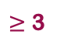
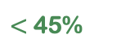
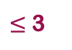
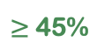
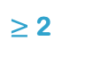
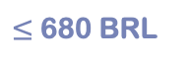
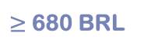
Organisation du clustering
Nombre de commandes
Cluster 3
Effectif 43%
Cluster 1
Effectif 3%
1
$≥$ 2
après décembre 2017
Voucher
avant décembre 2017
Date d’achat
$<$ 45%
$≥$ 45%
Montant
Cluster 0
Effectif 32%
Cluster 4
Effectif 3%
$≤$ 680 BRL
$≥$ 3
$≥$ 680 BRL
$≤$ 3
Review score
Cluster 2
Effectif 17%
Cluster 5
Effectif 2%

Slide 25
Analyse de la stabilité du clustering dans le temps

Slide 26
Evolution du Adjusted Rand Index (ARI)
Calcul de l’ARI entre :
Le clustering élaboré à la date t appliqué aux clients à la date t+△t
Le clustering élaboré à la date t+△t appliqué aux clients à la date t+△t
La simulation est effectuée à intervalle △t. Les courbes ci-contre montrent l’évolution du ARI si ce délai est 30 jours, pour le premier graphique, 60 jours, pour le deuxième.
La mise à jour mensuelle du clustering permet de conserver un ARI au-delà de 0.8.
La mise à jour du clustering tous les 2 mois permet de conserver un ARI au-delà de 0.75.

Slide 27
Evolution Silhouette Score
Calcul du silhouette score :
Le clustering est élaboré à la date t et appliqué aux clients à la date t+△t
Le Silhouette score est une moyenne des scores obtenus par un échantillon de 10 000 clients.
La simulation est effectuée à intervalle △t. Les courbes ci-contre montrent l’évolution du score si ce délai est 30 jours, pour le premier graphique, 60 jours, pour le deuxième.
Le coefficient de silhouette se maintient aux alentours de 0.4 à partir d’une certaine date, que la mise à jour soit tous les 30 ou 60 jours

